Slide 1
Nullstellen, Extremstellen, Wendestellen
Bestimmung mit Hilfe der Differentialrechnung

Slide 2
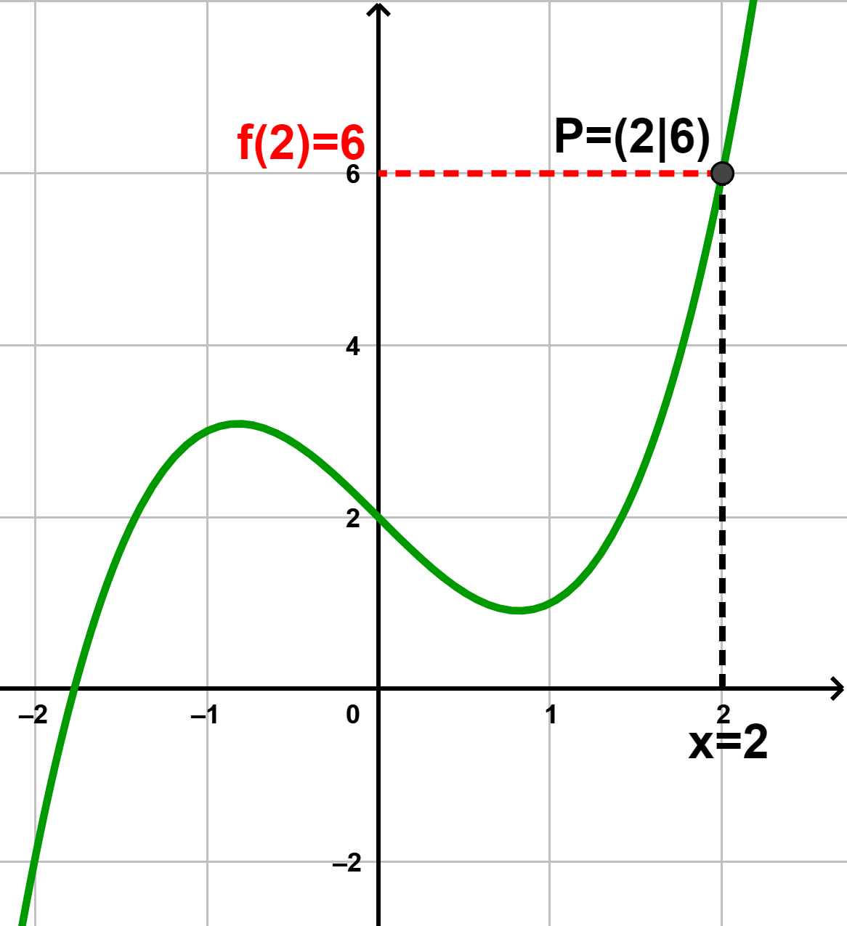
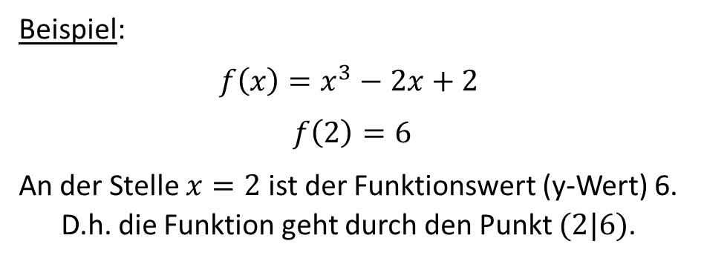
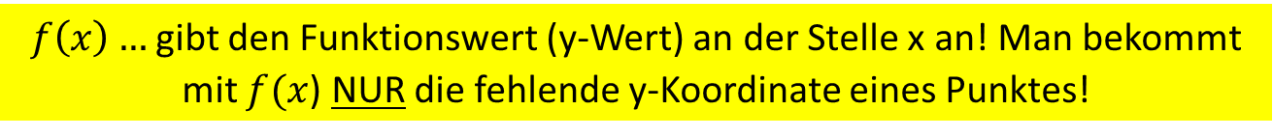
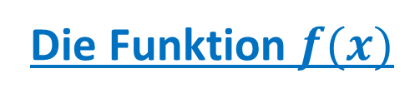
Die Funktion $f(x)$
$f\left(x\right)…$gibt den Funktionswert (y-Wert) an der Stelle x an! Man bekommt mit $f(x$) NUR die fehlende y-Koordinate eines Punktes!
Da man für x jeden Wert des Definitionsbereiches einsetzen kann, gibt es unendliche viele Punkte, die dabei entstehen. Und genau aus diesen Punkten entsteht der Graph!
Beispiel:
$$f\left(x\right)=x^{3}−2x+2$$
$$f\left(2\right)=6$$
An der Stelle $x=2$ ist der Funktionswert (y-Wert) 6. D.h. die Funktion geht durch den Punkt $(2|6)$.

Slide 3
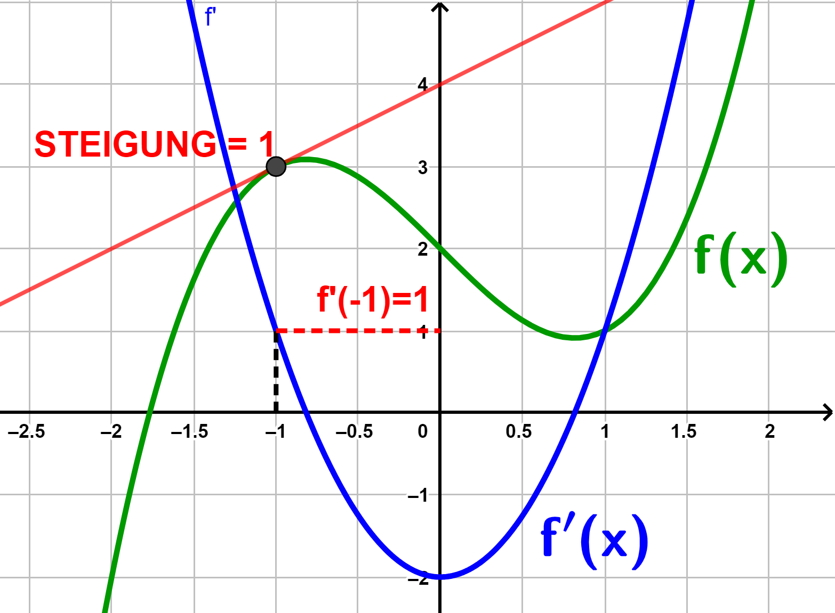
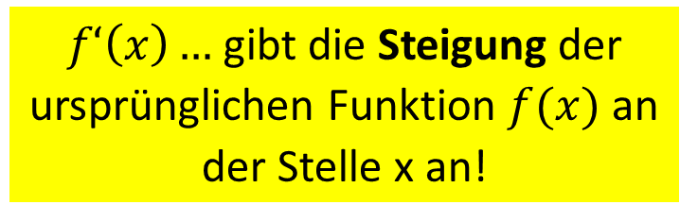
Die erste Ableitung f‘(x)
$f‘\left(x\right)…$ gibt die Steigung der ursprünglichen Funktion $f(x)$an der Stelle x an!
$$f^{′}\left(x\right)>0 −f\left(x\right) ist an der Stelle x steigend$$
$$f^{′}\left(x\right)=0 −f\left(x\right) hat an der Stelle x keine Steigung$$
$$f^{′}\left(x\right)<0 −f\left(x\right) ist an der Stelle x fallend$$

Slide 4
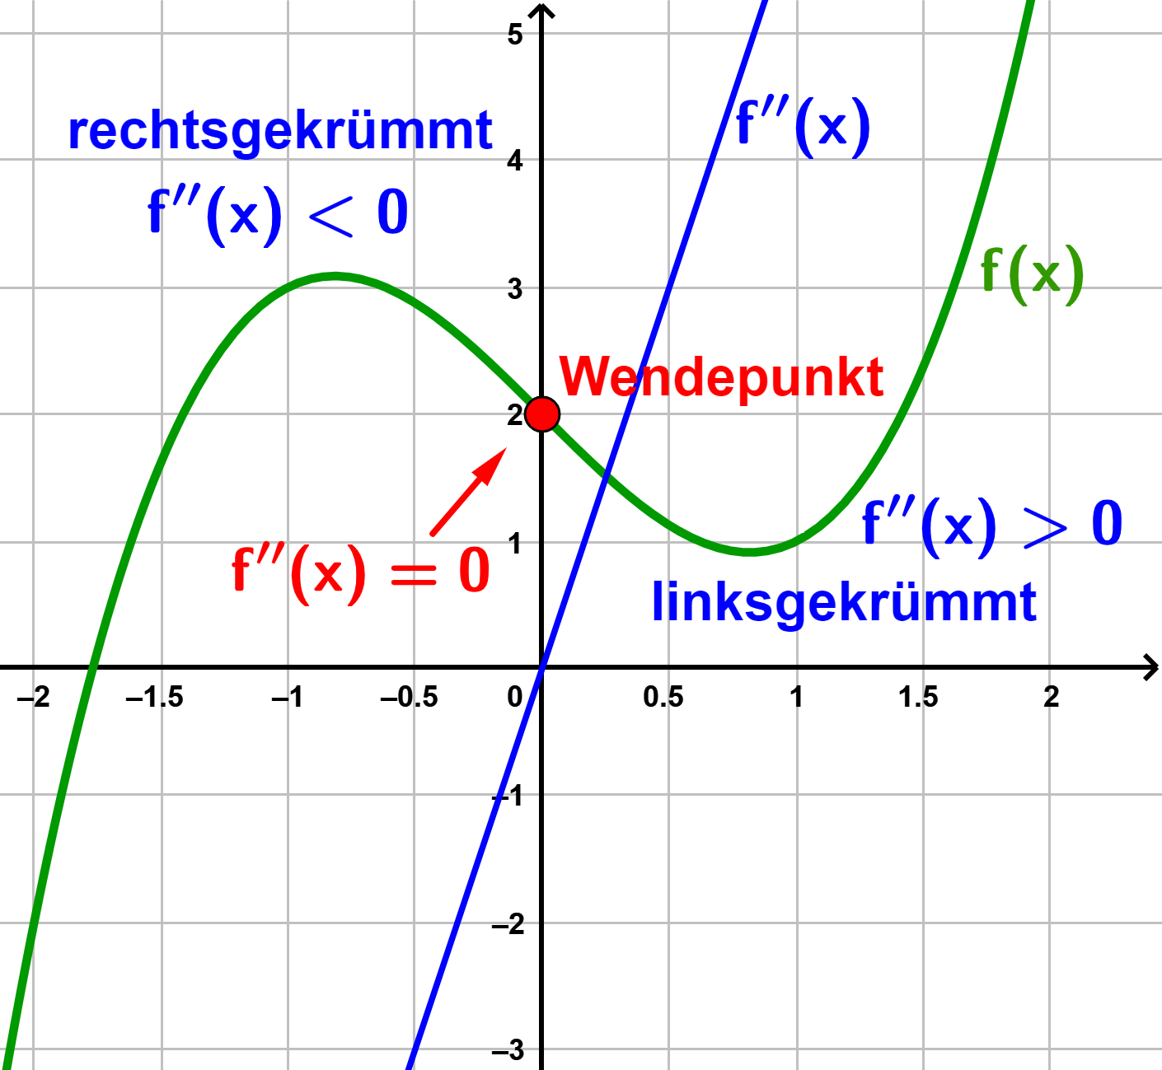
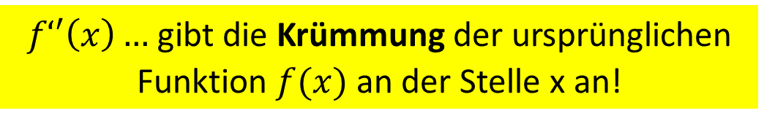
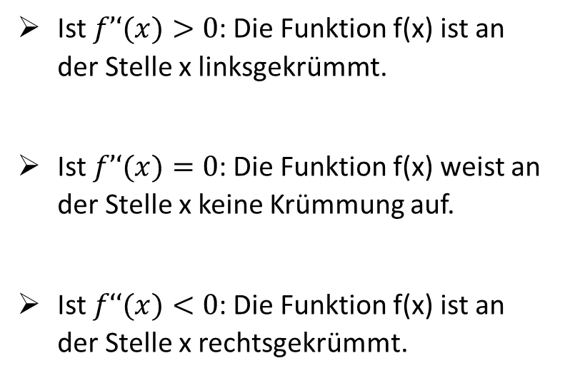
Die zweite Ableitung f‘‘(x)
$f‘′\left(x\right)…$ gibt die Krümmung der ursprünglichen Funktion $f(x)$an der Stelle x an!
Ist $f’‘(x)>0$: Die Funktion f(x) ist an der Stelle x linksgekrümmt.
Ist $f’‘(x)=0$: Die Funktion f(x) weist an der Stelle x keine Krümmung auf.
Ist $f‘‘(x)<0$: Die Funktion f(x) ist an der Stelle x rechtsgekrümmt.

Slide 5
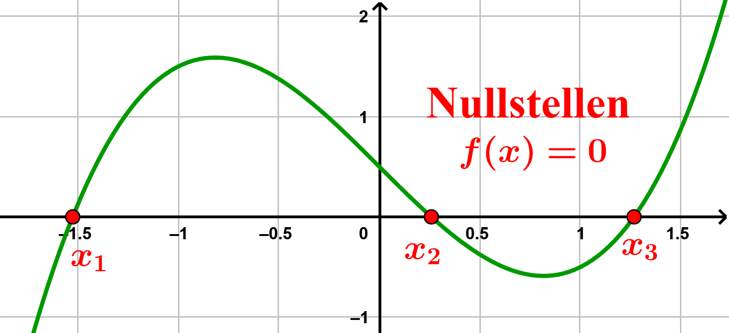

1] Bestimmung der Nullstellen
$$f\left(x\right)=0$$

Slide 6
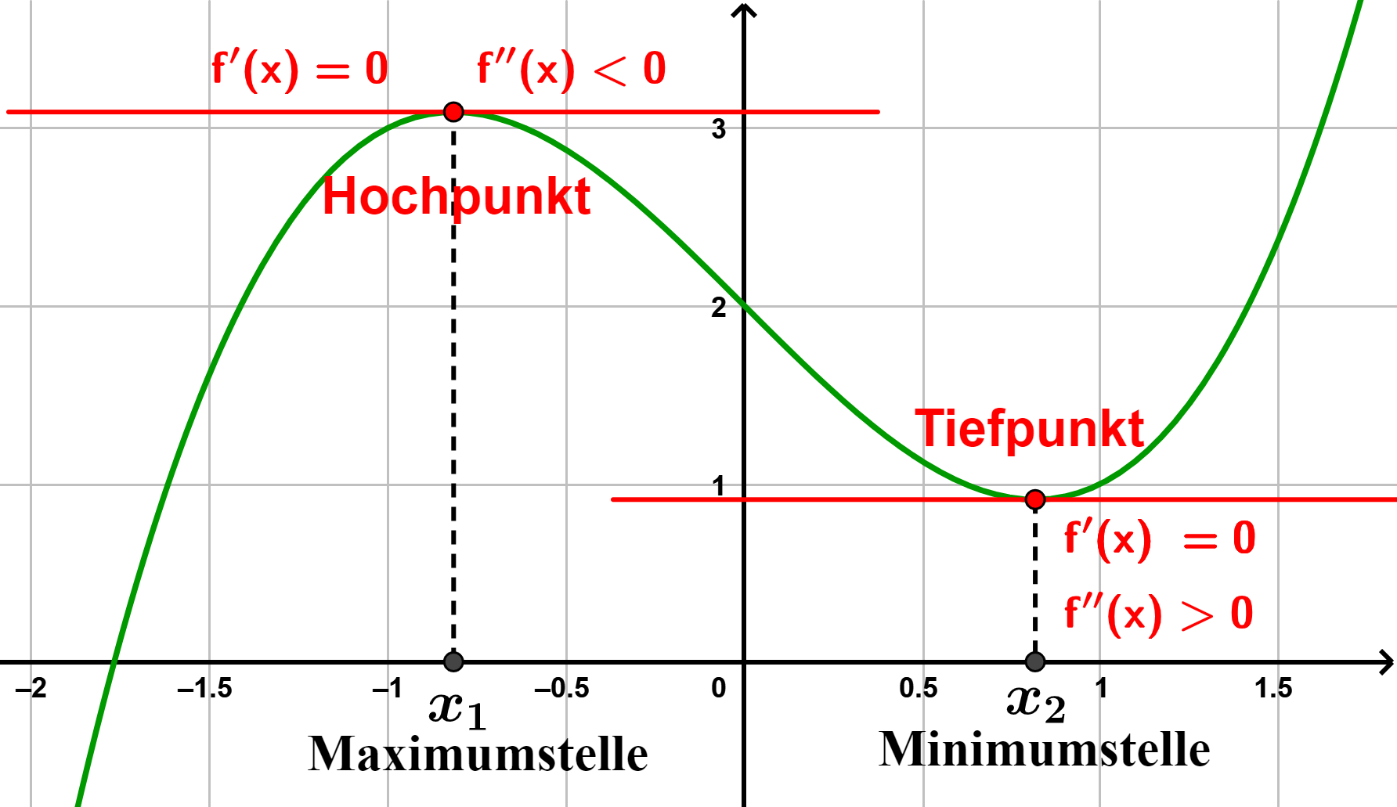
2] Bestimmung der Extremstellen/-punkte

Slide 7
Ablauf zur Bestimmung der Extremstellen/-punkte
Schritt 1
$$f^{′}\left(x\right)=0$$
Schritt 1
𝑓^′ (𝑥)=0
Schritt 2
erhaltene x-Werte in die zweite Ableitung $f^{′′}\left(x\right)$ einsetzen
$$f^{′′}\left(x\right)>0 Minimumstelle$$
$$f^{′′}\left(x\right)<0 Maximumstelle$$
$$f^{′′}\left(x\right)=0 Sattelstelle$$
Schritt 2
erhaltene x-Werte in die zweite Ableitung 𝑓^′′ (𝑥) einsetzen
𝑓^′′ (𝑥)>0 𝑀𝑖𝑛𝑖𝑚𝑢𝑚𝑠𝑡𝑒𝑙𝑙𝑒
𝑓^′′ (𝑥)<0 𝑀𝑎𝑥𝑖𝑚𝑢𝑚𝑠𝑡𝑒𝑙𝑙𝑒
𝑓^′′ (𝑥)=0 𝑆𝑎𝑡𝑡𝑒𝑙𝑠𝑡𝑒𝑙𝑙𝑒
Schritt 3
Hochpunkt/Tiefpunkt
x-Wert in die ursprüngliche Funktion $f(x)$einsetzen (=zugehörige y-Koordinate)
Schritt 3
Hochpunkt/Tiefpunkt
x-Wert in die ursprüngliche Funktion 𝑓(𝑥) einsetzen (=zugehörige y-Koordinate)

Slide 8
3] Bestimmung der Wendestellen/-punkte
An Wendestellen ändert sich das Krümmungsverhalten
(von linksgekrümmt auf rechtsgekrümmt, bzw. umgekehrt).

Slide 9

Ablauf zur Bestimmung der Wendestelle
Schritt 1
$$f^{′′}\left(x\right)=0$$
Schritt 1
𝑓^′′ (𝑥)=0
Schritt 2
erhaltenen x-Wert in die dritte Ableitung $f^{′′′}\left(x\right)$ einsetzen:
$$f^{′′′}\left(x\right)≠0 Wendestelle$$
Schritt 2
erhaltenen x-Wert in die dritte Ableitung 𝑓^′′′ (𝑥) einsetzen:
𝑓^′′′ (𝑥)≠0 𝑊𝑒𝑛𝑑𝑒𝑠𝑡𝑒𝑙𝑙𝑒
Schritt 3
Wendepunkt
x-Wert in die ursprüngliche Funktion $f(x)$einsetzen (=zugehörige y-Koordinate)
Schritt 3
Wendepunkt
x-Wert in die ursprüngliche Funktion 𝑓(𝑥) einsetzen (=zugehörige y-Koordinate)

Slide 10
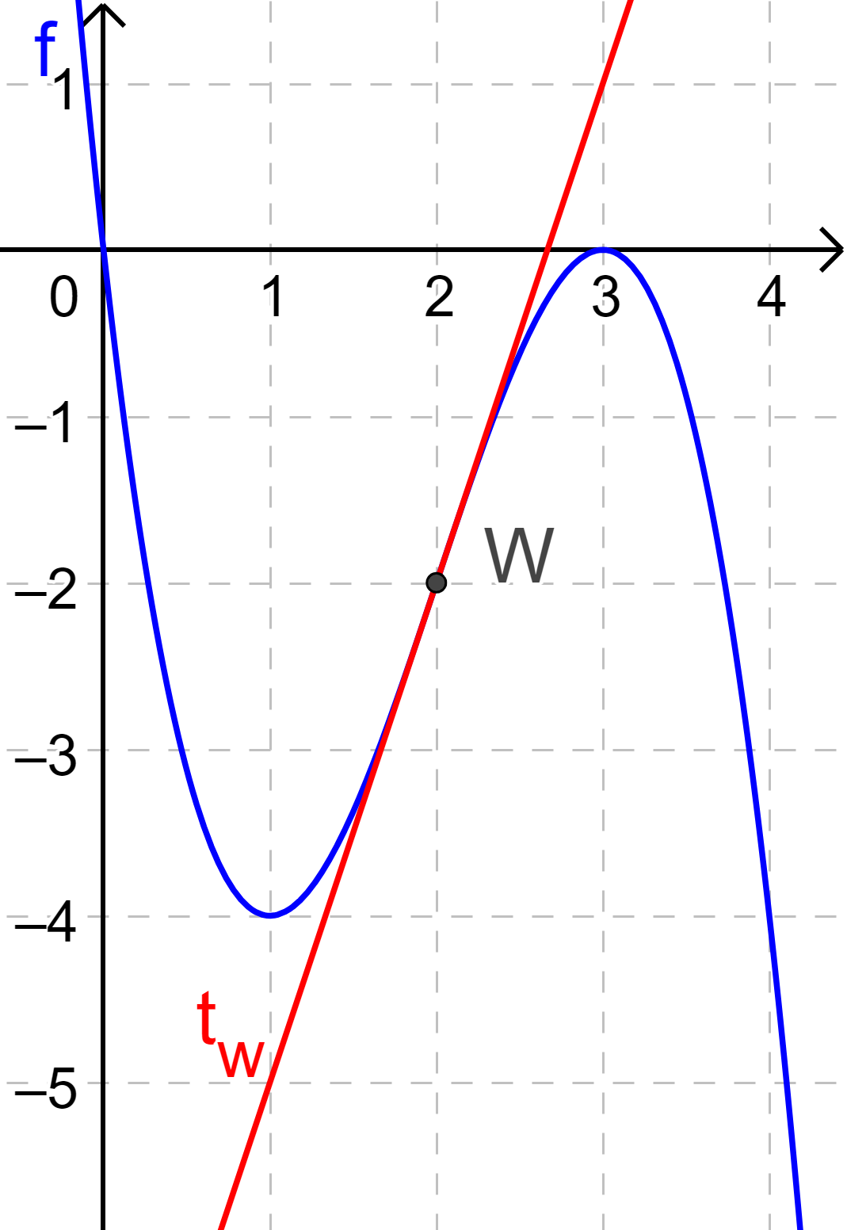
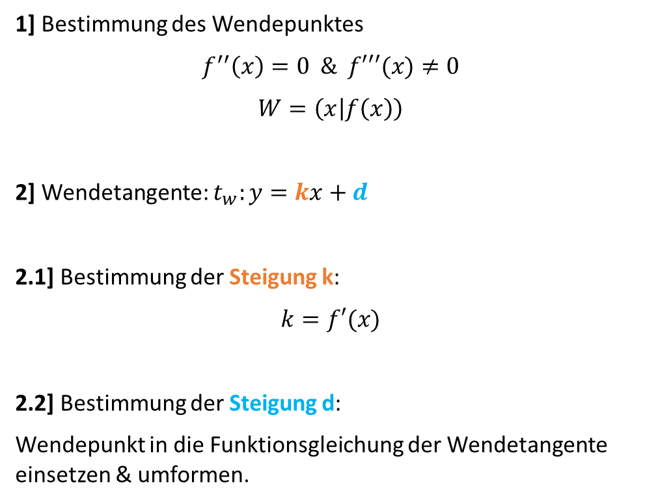
Bestimmung der Wendetangente
1] Bestimmung des Wendepunktes
$$f^{′′}\left(x\right)=0 \& f′′′(x)≠0$$
$$W=\left(x | f\left(x\right)\right)$$
2] Wendetangente: $t_{w}:y=kx+d$
2.1] Bestimmung der Steigung k:
$$k=f′(x)$$
2.2] Bestimmung der Steigung d:
Wendepunkt in die Funktionsgleichung der Wendetangente einsetzen & umformen.

Slide 11
Bsp. 1) Gegeben ist die Funktion $f\left(x\right)=x^{3}−6x^{2}+9x+2$
Bestimme mit die Nullstellen.

Slide 12
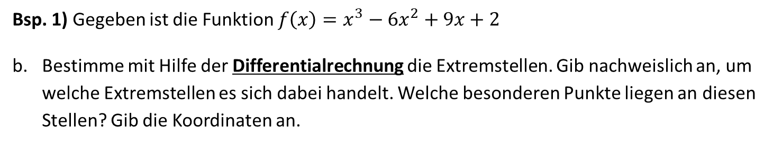
Bsp. 1) Gegeben ist die Funktion $f\left(x\right)=x^{3}−6x^{2}+9x+2$
Bestimme mit Hilfe der Differentialrechnung die Extremstellen. Gib nachweislich an, um welche Extremstellen es sich dabei handelt. Welche besonderen Punkte liegen an diesen Stellen? Gib die Koordinaten an.

Slide 13
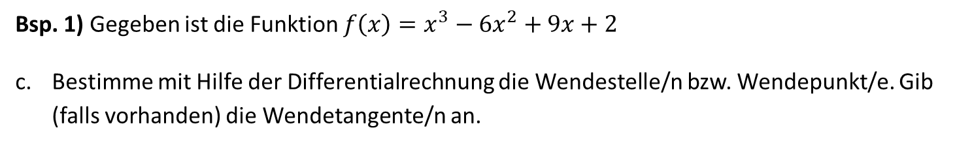
Bsp. 1) Gegeben ist die Funktion $f\left(x\right)=x^{3}−6x^{2}+9x+2$
Bestimme mit Hilfe der Differentialrechnung die Wendestelle/n bzw. Wendepunkt/e. Gib (falls vorhanden) die Wendetangente/n an.

